Slide 1
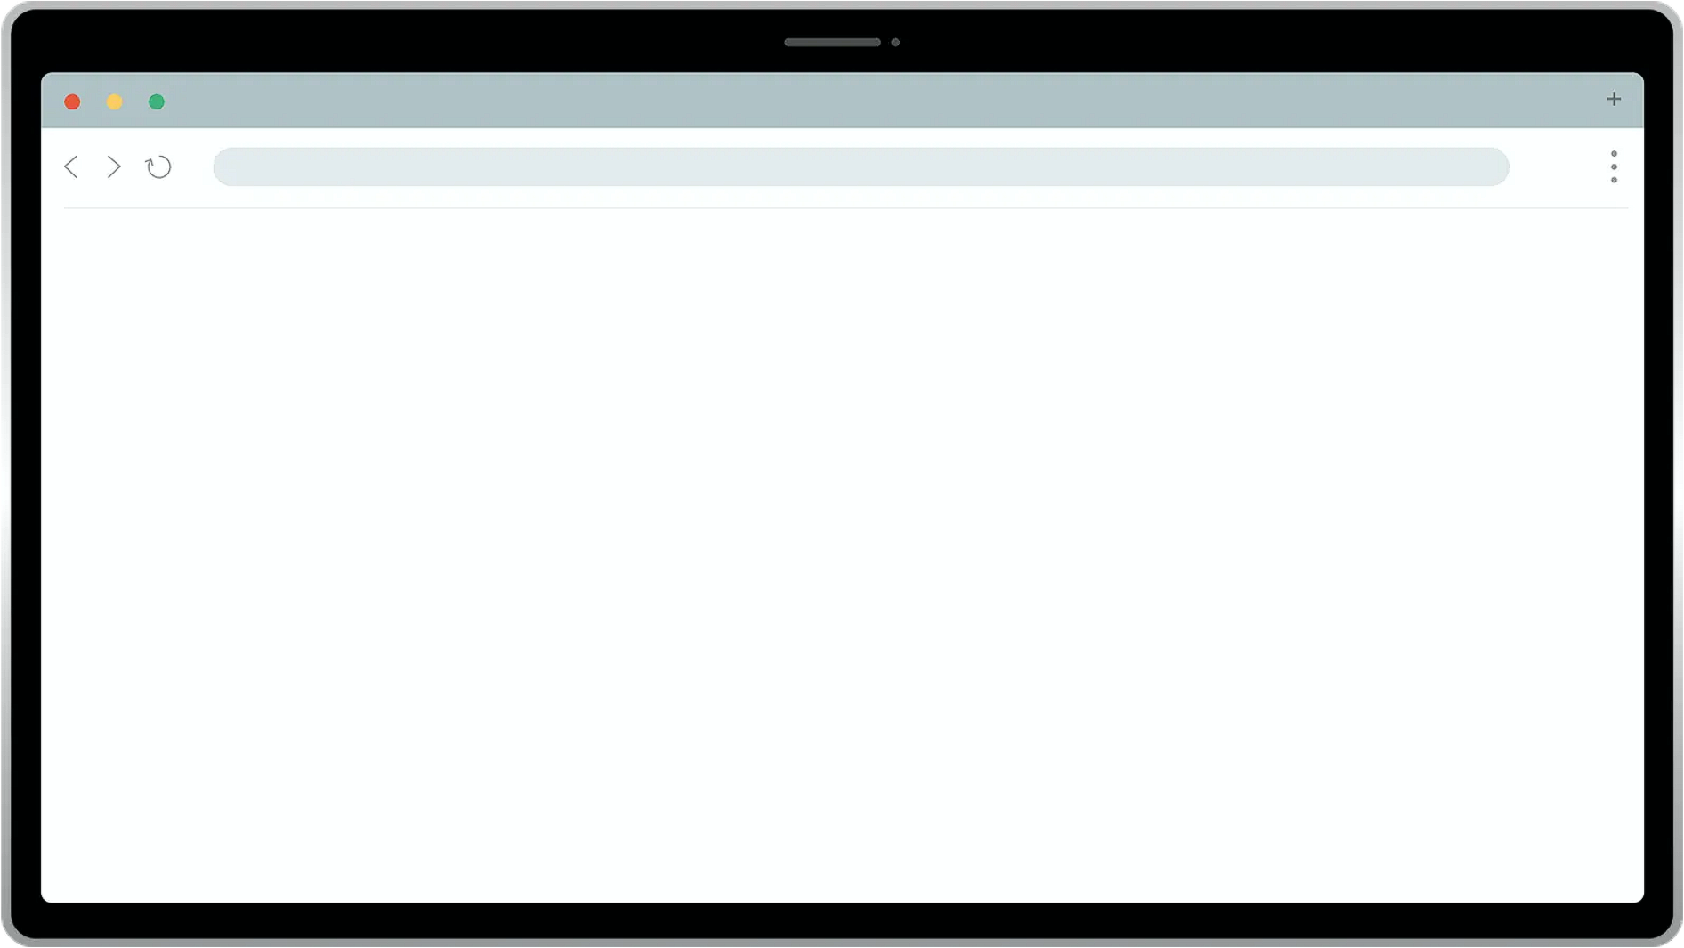





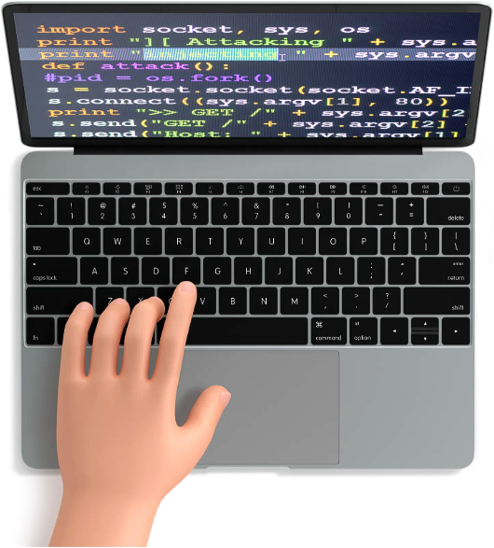

File Edit View Option
2025. 10
2024184004 김지아
1
2
3
4
5
6
7
8
9
10
11
12
13
14
15
16
17
18
19
20
21
// Welcome to the Coding Plan
console.log("Developer's Programming Plan");
{2DGP
게임 기획서 }
// Ready to Start?
console.log("Next Page");
------------------------------------------------------------------------------------------------------------
------------------------------------------------------------------------------------------------------------

Slide 2










File Edit View Option
2025. 10
2024184004 김지아
1
2
3
4
5
6
7
8
9
10
11
12
13
14
15
16
17
18
19
20
21
기획안 목차
// Table of Contents
const contents = [
contents 01
contents 02
contents 03
게임 컨셉
예상 게임 진행 흐름
개발 일정

Slide 3











File Edit View Option
2025. 10
2024184004 김지아
1
2
3
4
5
6
7
8
9
10
11
12
13
14
15
16
17
18
19
20
21
게임 컨셉
<-- 게임 이름 -->
용사 키우기
<-- 게임 컨셉 -->
몬스터를 처치하여 레벨 업과 장비를 통해 성장하여 스테이지를 클리어하는 게임
<-- 재미 요소 -->
도전과 성취
빌드와 전략의 다양성
파밍과 랜덤 보상
한계가 없는 성장

Slide 4


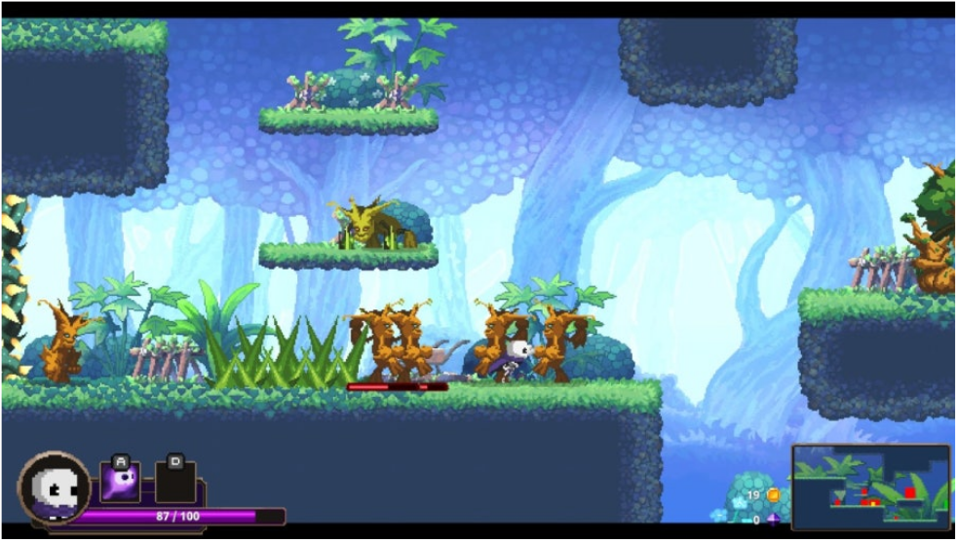
File Edit View Option
2025. 10
2024184004 김지아
1
2
3
4
5
6
7
8
9
10
11
12
13
14
15
16
17
18
19
20
21
스테이지 형식
예상 게임 진행 흐름
다양한 지형과 몬스터
사냥을 통한 성장

Slide 5

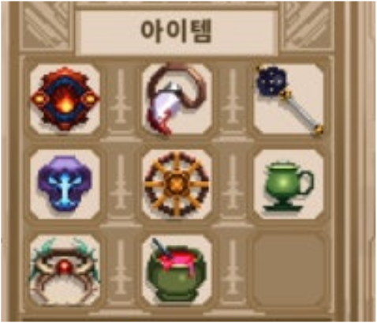
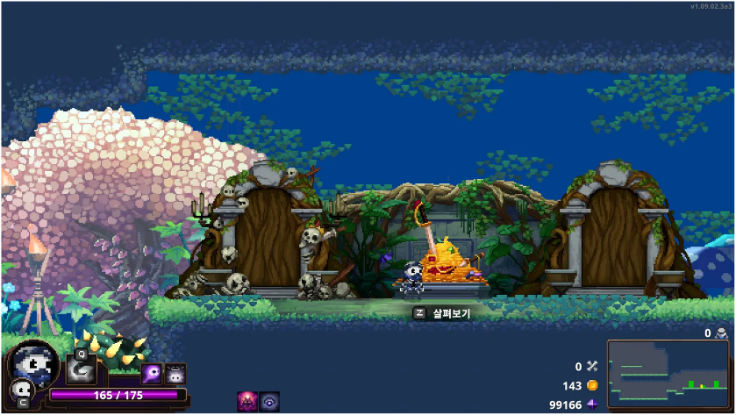
File Edit View Option
2025. 10
2024184004 김지아
1
2
3
4
5
6
7
8
9
10
11
12
13
14
15
16
17
18
19
20
21
스테이지 형식
예상 게임 진행 흐름
다양한 보상과 빌드
자신만의 빌드로 성장

Slide 6
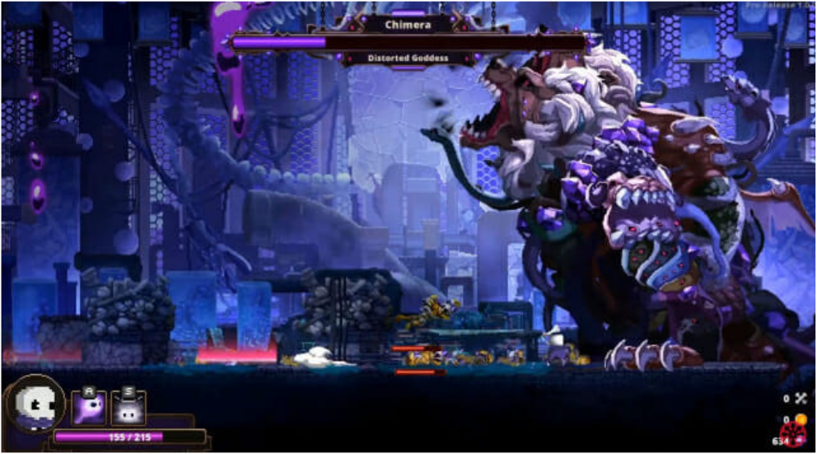
File Edit View Option
2025. 10
2024184004 김지아
1
2
3
4
5
6
7
8
9
10
11
12
13
14
15
16
17
18
19
20
21
스테이지 형식
예상 게임 진행 흐름
자신이 얼마나 강해졌나 확인 가능한
보스전

Slide 7
File Edit View Option
2025. 10
2024184004 김지아
1
2
3
4
5
6
7
8
9
10
11
12
13
14
15
16
17
18
19
20
21
개발일정
안내
1주차 | 2주차 | 3주차 | 4주차 | 5주차 | 6주차 | 7주차 | 8주차 | 9주차
캐릭터, 몬스터, 스테이지 구성 | 1스테이지 제작 | 캐릭터, 몬스터 제작 | 아이템과 레벨 시스템 제작 | 2스테이지 제작 | 몬스터, 아이템 제작 | 여유 일정 (부족한 부분 추가 개발) | 최종 보스 제작 | 최종 보스 제작, 최종 테스트 및 수정

Slide 8

File Edit View Option
2025. 10
2024184004 김지아
1
2
3
4
5
6
7
8
9
10
11
12
13
14
15
16
17
18
19
20
21
스테이지는 총 2개 존재하며 한 스테이지 당 소규모의 스테이지와 중간 보스방, 보스방으로 구성한다.
소 스테이지를 클리어 할 때 마다 상자를 통해 보상을 획득 할 수 있다.
플레이어의 기본 능력치는
체력 100
공격력 100%
방어력 0%
이동속도 100%
치명타 확률 0% 이다. (참고로 치명타 피해는 150%)
레벨이 오르면 4 스텟을 획득하고 이 스텟을 자유롭게 찍을 수 있다.
또한, 잘못 찍으면 스텟 초기화권을 구매하여 사용할 수 있다.
스텟은 체력, 힘, 방어, 민첩, 행운이 존재한다.
체력 -> 체력 +3
힘 -> 공격력 +2%
방어 -> 방어력 +1.5%
민첩 -> 이동속도 + 2%
행운 -> 골드 보상 +2% 치명타 확률 +1%
레벨별 요구 경험치량은 피보나치 수열을 따른다.
골드를 사용해서 랜덤 뽑기를 할 수 있다.
상세 게임 기획

Slide 9

File Edit View Option
2025. 10
2024184004 김지아
1
2
3
4
5
6
7
8
9
10
11
12
13
14
15
16
17
18
19
20
21
몬스터는 설정된 레벨에서 ±n만큼의 랜덤하게 스폰된다.
레벨에 따라 능력치와 처치 시 보상이 바뀐다.
몬스터를 처치 시 골드와 경험치를 드랍하고 확률적으로 아이템을 드랍한다.
아이템은 common, unique, rare, legendary, fabled, mythic으로 나뉜다.
스테이지 진행 도중 사망하게 되면 지닌 아이템과 골드를 모두 잃고 다시 시작하게 된다.
이때, 레벨과 경험치는 유지된다.
아이템을 드랍할 확률은 20%이며,
가중치는 common = 50, unique = 30, rare = 10, legendary = 5, fabled = 3, mythic = 1 이다.
상세 게임 기획

